Slide 1


Slide 2
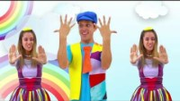
ACTIVACIÓN:
https://www.youtube.com/watch?v=YA8p8BREeZs (A partir del 1:32)

Slide 3
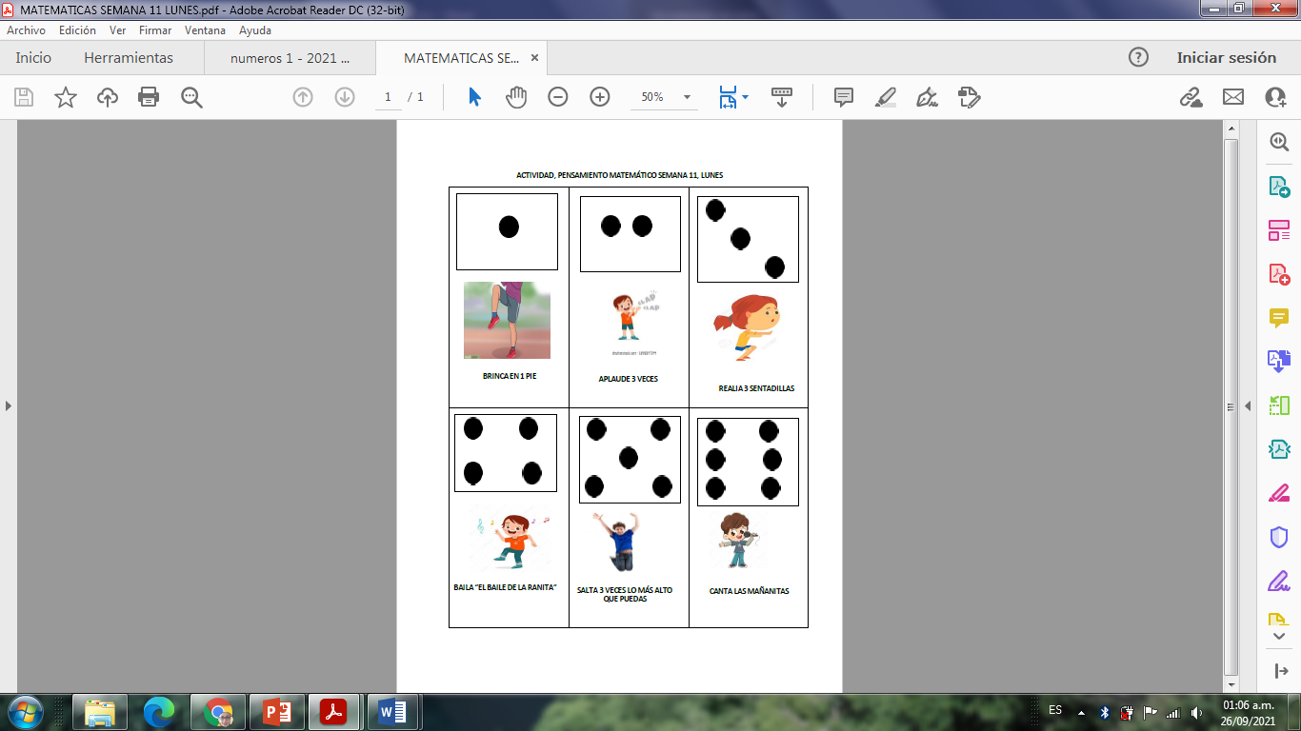
LUNES

Slide 4
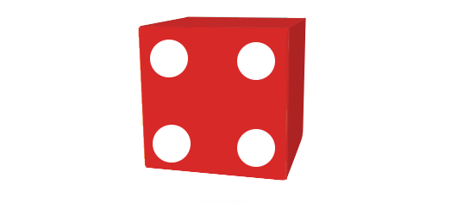
https://www.dado-virtual.com/

Slide 5

ACTIVACIÓN:
https://www.youtube.com/watch?v=JSgTLudOG5s

Slide 6
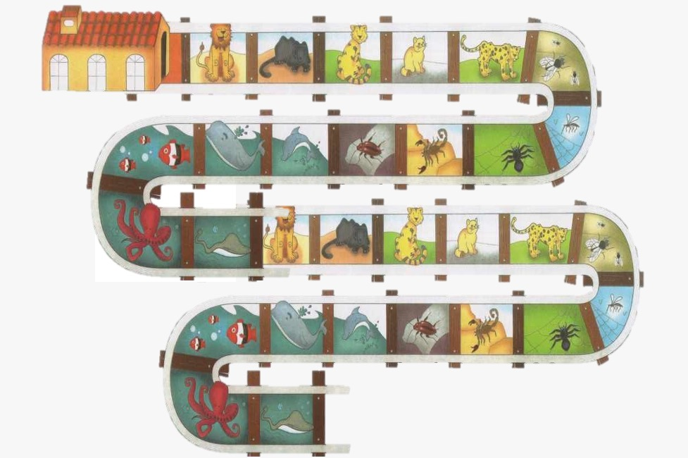
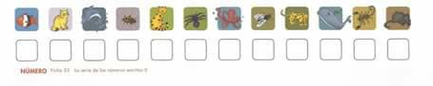
MARTES

Slide 7
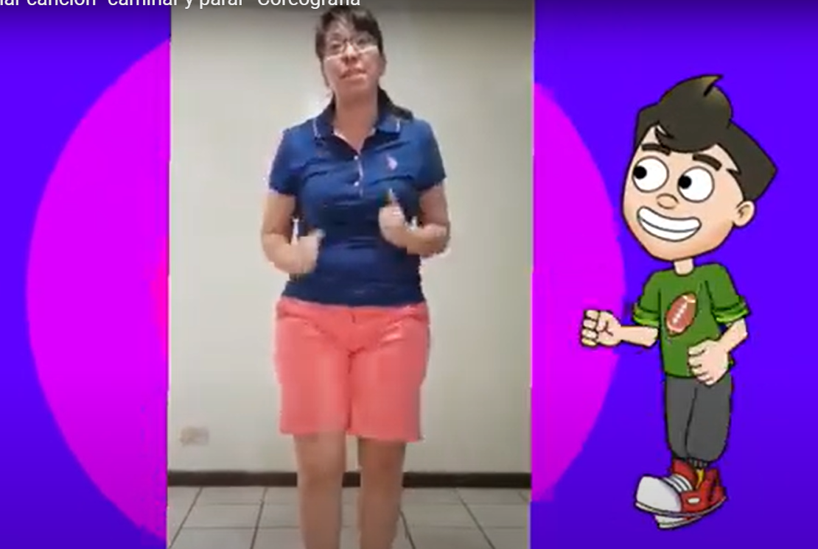
ACTIVACIÓN:
https://www.youtube.com/watch?v=ZmjS6hCKOY8 (A partir del 0:15)

Slide 8
TABLERO DEL TRENECITO DEL ZOOLOGICO PARA JUGAR TODOS JUNTOS

Slide 9
MIÉRCOLES

Slide 10

JUEVES
ACTIVACIÓN:

Slide 11
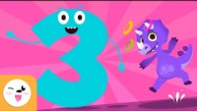
“El número 3”
https://www.youtube.com/watch?v=nY-TkOFJgU8

Slide 12
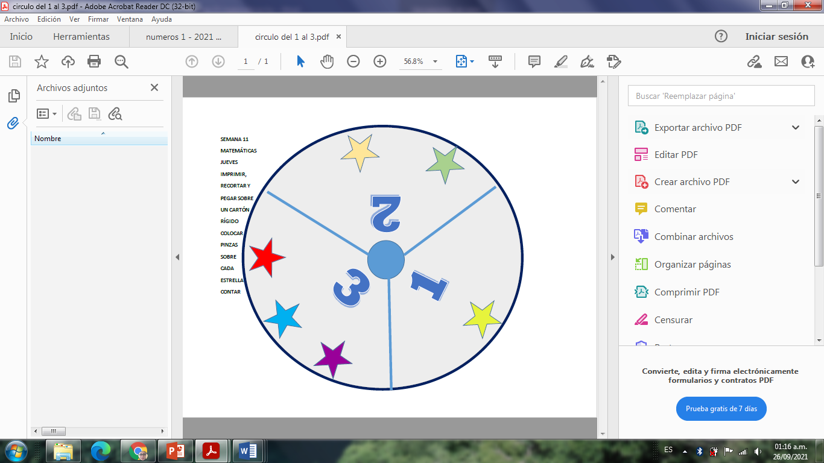
EL CÍRCULO DEL 1 AL 3

Slide 13
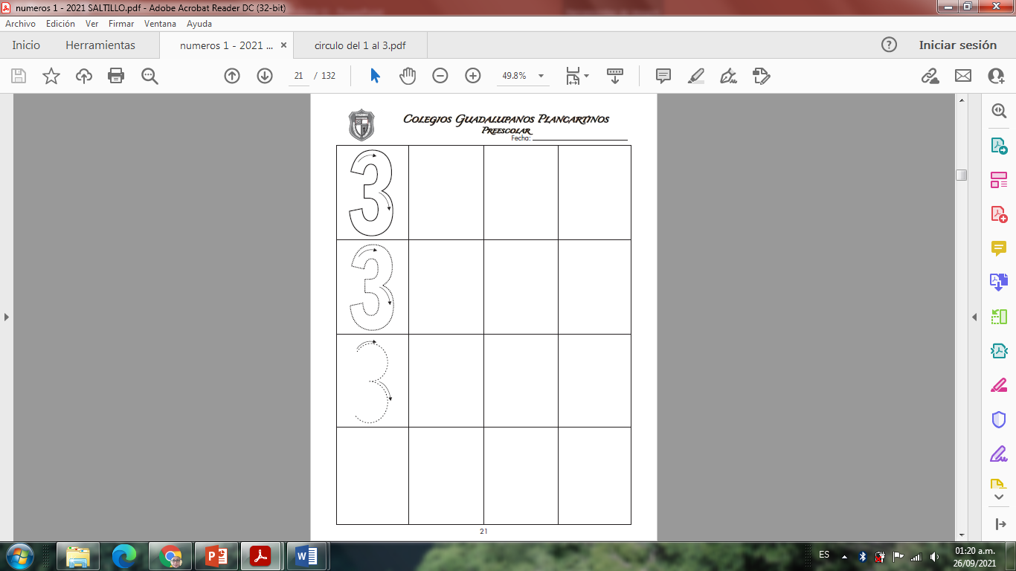
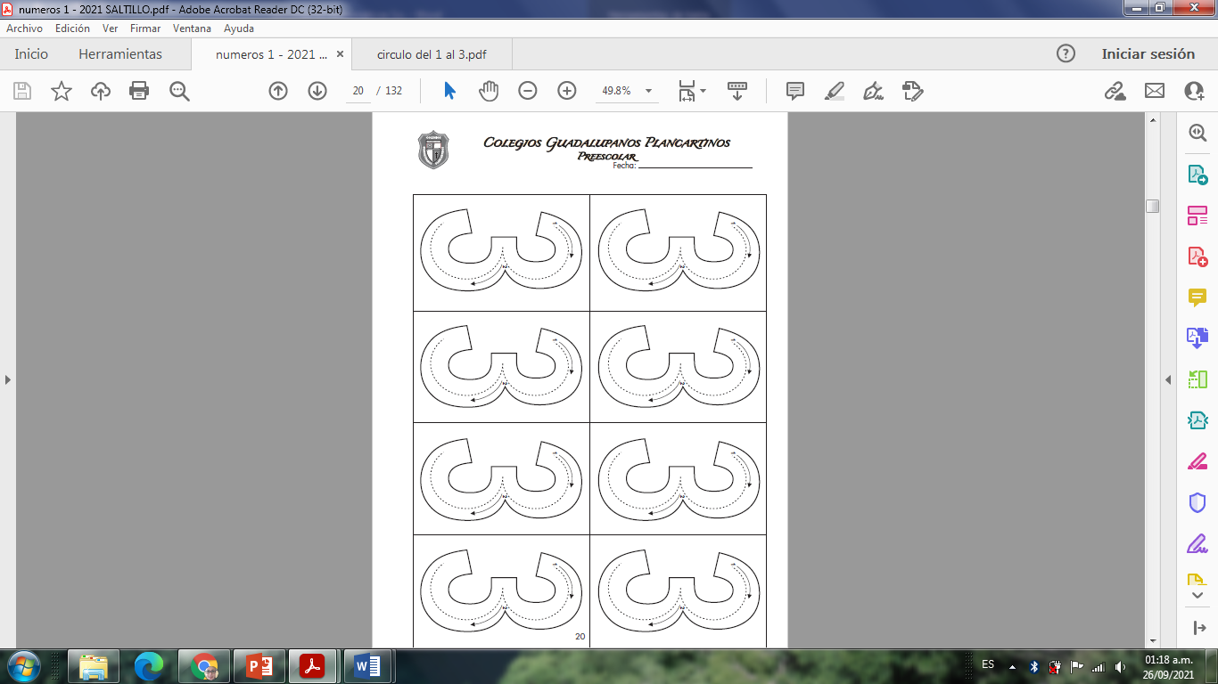
Los alumnos responderán las páginas 20 (con crayola azul) y 21 (con lápiz)

Slide 14
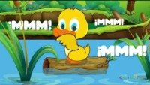
ACTIVACIÓN:
https://www.youtube.com/watch?v=wdc_Gd2066g

Slide 15
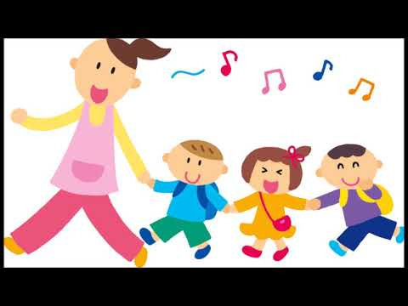
: Saldré al patio con los alumnos y pediré formen una fila, les daré la indicación de caminar dando los pasos que escuchen con el sonido del pandero o el tambor (un golpe, un paso; dos golpes, dos pasos, tres golpes, tres pasos)

Slide 16
